Slide 1
Så går det för skogsindustrin
Mars 2014

Slide 2
Exportprisindex för sågade trävaror, januari 2006- januari 2014
Källa: SCB

Slide 3
”Valutaindex för trävaruexport”, 2000 – februari 2014
Källa: Sveriges Riksbank och Skogsindustrierna

Slide 4
Förtroendeindikatorn och genomsnitt ” Sågverk och träimpregneringsindustri” januari 2004–februari 2014
Källa: Konjunkturinstitutet

Slide 5
Produktion av sågade trävaror i Sverige 2004–januari 2014, rullande 12 månader

Slide 6
Produktion av sågade trävaror per region januari 2005–januari 2014, rullande 12 månader

Slide 7
Leveranser av sågade trävaror från svenska sågverk under fjärde kvartalet

Slide 8
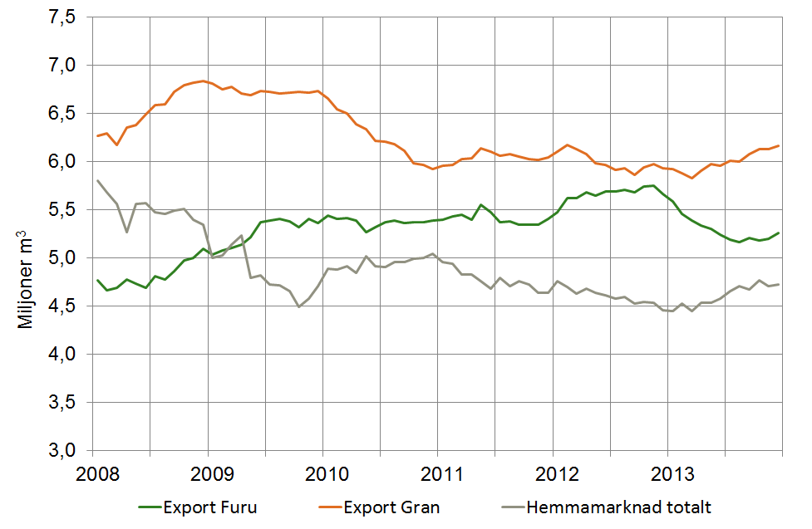
Leveranser av sågade trävaror från svenska sågverk, rullande 12 månader

Slide 9
Svenska sågverks leveranser januari-december 2013, fördelning per marknad
Källa: SCB, Skogsindustrierna

Slide 10
Förtroendeindikatorn och genomsnitt ”Massaindustrin” januari 2004–februari 2014
Källa: Konjunkturinstitutet

Slide 11
Produktion av marknadsmassa i Sverige
2000–januari 2014, rullande 12 månader

Slide 12
Sveriges export av massa till EU, rullande 12 månader, t o m januari 2014

Slide 13
Sveriges export av massa till Kina, rullande 12 månader

Slide 14
Globala leveranser av blekt sulfatmassa, ackumulerad procentuell förändring jan – dec 2013, jämfört med jan – dec 2012
Källa: European Pulp Industry Sector

Slide 15
Globala leveranser av blekt sulfatmassa, procentuell förändring jan 2014, jämfört med jan 2013
Källa: European Pulp Industry Sector

Slide 16
Pris blekt barrsulfat i Västeuropa t o m februari 2014 (i USD samt omräknat till EUR vä skala, omräknat till SEK hö skala)
Källa: RISI/PPI, Skogsindustrierna

Slide 17
Produktion av papper i Sverige
2000–januari 2014, rullande 12 månader

Slide 18
Förtroendeindikatorn och genomsnitt ”Pappers– och pappindustrin” januari 2004–februari 2014
Källa: Konjunkturinstitutet

Slide 19
Sveriges pappersexport till EU, rullande 12 månader

Slide 20
Sveriges papperskonsumtion per kvalitet och kvartal, 2009 kv1 – 2013 kv4

Slide 21
Procentuell förändring av pappersproduktion i vissa länder, 2013/2012 och 2012/2011
Källa: CEPI, Skogsindustrierna

Slide 22
Produktion av papper i Europa (CEPI), per kvartal 2001–2013
Källa: CEPI
Notes:
Kv 4 beräknad från CEPI månadsrapport

Slide 23
Japans pappersproduktion
1970–2013
Källa: Japan Paper Association

Slide 24
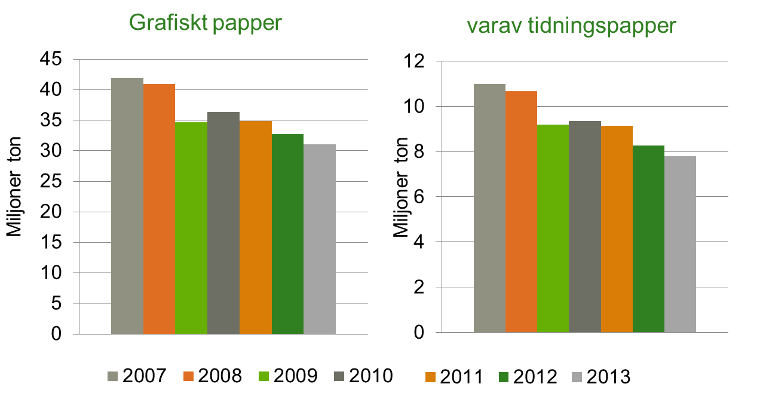
Europeisk efterfrågan av grafiskt papper 2007-2013
Källa: Euro-Graph
Notes:
2013-06-10

Slide 25
Bestruket träfritt papper i Europa % förändring 2013/2012, ackumulerat
Källa: EURO-GRAPH
Notes:
2014-01-27

Slide 26
Procentuell förändring av exportvärde för skogsindustriprodukter samt alla varor, ackumulerat 2013/2012
Källa: SCB

Slide 27
Investeringar i massa–och pappers– och sågverksindustrin, anläggningar i Sverige
1980-2014
Mdr SEK
Källa: SCB februarienkät 2014, Löpande penningvärde
Notes:
4

Slide 28
Skogsindustrins rundvirkesförbrukning, per år 1990-2012

Slide 29
Total import av rundvirke till Sverige,
1990-2013
Källa: SCB

Slide 30
Rundvirkesimport från Norge per år 2002 – 2013
Källa: SCB

